Slide 1
الجمهورية الجزائرية الديمقراطية الشعبية
وزارة التعليم العالي والبحث العلمي ـ ام البواقي ـ
كلية العلوم الاقتصادية وتجارية وعلوم التسيير
بحث:
برنامج قواعد البيانات اوراكل
اعداد الطلبة: الأستاذ:
مرابط تماسي د. بوزيان
قلقول خولة
بوركايب محسن
بوعزيز عبد الرؤوف

Slide 2
مفهوم قاعدة البيانات:
هي مجموعة منظمة من المعلومات المهيكلة او البيانات المخزنة عادة بصيغة الكترونية او في نظام كمبيوتر
و عادة ما تكون قاعدة البيانات تحت تحكم نظام قاعدة البيانات ()و معا تتم الإشارة الى البيانات و نظام إدارة قواعد البيانات جنبا الى جنب مع التطبيقات المرتبطة بهم باعتبارها نظام قواعد البيانات و عادة ما تتم صياغة البيانات ضمن الأنواع الأكثر شيوعا من قواعد البيانات المستعملة اليوم على هيئة صفوف و أعمدة في سلسلة من الجداول لإضافة الفعاليةعلى المعالجة و الاستعلام عن البيانات و يمكن حينئذ الوصول الى البيانات و ادارتها و تعديلها وتحديثها و تنظيمها والتحكم فيها بسهولة.

Slide 3
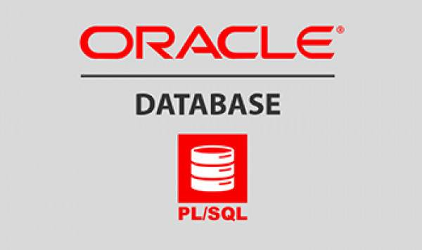
مفهوم قاعدة البيانات أوراكل:
ــ هي نظام لإدارة قواعد البيانات علائقية تعرف باسم اوراكل و يتم انتاجها وتسويقها بواسطة شركة اوراكل وتعتبر قاعدة البيانات هذه اول قاعدة بيانات مصممة للحوسبة الشبكية للمؤسسات لأنها توفر المرونة والفعالية من حيث التكلفة لإدارة المعلومات والتطبيقات.
بنية قاعدة بيانات اوراكل:
ــ يتكون خادم قاعدة بيانات اوراكل من العديد من المكونات المختلفة، وإن بعض هذه المكونات عبارة عن بنياتٍ للذاكرة، أما البعض الآخر عبارة عن عملياتٍ تنفذ مهامًا معينةً، بالإضافة إلى مواردٍ تخزن البيانات التي تستخدمها التطبيقات، وموارد خاصة مصممة لاستعادة البيانات في حالة فشل الإدخال إلى القرص، مصممةٌ للسماح للمستخدمين بقراءة البيانات وتعديلها، وتوضح الصورة المكونين الأساسيين لقاعدة البيانات وهما الذاكرة والعمليات التي تنفذ على الملفات.

Slide 4
اللغات التي تتعامل معها اوراكل:
تعتمد اوراكل في برمجتها على لغات البرمجة القياسية مثل جافا ولدى اوراكل أيضا لغة خاصة بها وهي لغة البرمجة اس ك ال، التي تدعمها جميع لغات البرمجة الأخرى وهي لغة من الجيل الرابع، تشتهر بإجراءات التخزين المدمج كما ان اوراكل تستخدم نظام تطوير اس ك ال لكتابة التقارير.
ميزات أوراكل:
تتميز قاعدة بيانات اوراكل بالخصائص الأربعة الأهم التي يجب أن تمتلكها جميع أنظمة قواعد البيانات، وهي:
1- سرية المعلومات، حيث يتوفر نظام لحماية المعلومات يتفوق من الناحية البنائية على الأنظمة الأخرى للشركات المنافسة.
2 - التعامل مع حجم كبير من البيانات يصل إلى ملايين من الميغا بايت.
3 - الدعم الممتاز الذي تقدمه الأوراكل للمستخدمين في جميع أنحاء العالم عن طريق موقعها على الإنترنت.
4 - تعد أقوى أداه في مجال التجارة الإلكترونية وذلك بسبب التكامل الكبير مع لغة الجافا.

Slide 5
أدوات اوراكل:
Forms * أداة لإنشاء النماذج
Reports* أداة لإنشاء التقارير
Graphics* أداة لإنشاء الرسومات البيانية
Query.* أداة للبحث في قواعد البيانات
. Procedure and function* أداة لعمل البرمجيات
– عناصر الإدخال اوراكل :
Layout Editor. النافذة
Text Itemsإنشاء عناصر الكتابات .
التحكم في مظهر عناصر الكتابات
التحكم في تنسيق بيانات عناصر الكتابات
ربط عناصر الكتابات بقواعد البيانات
CheckBoxesخانات الاختيار .
Radio Buttonعنصر التحكم .
Radio Buttonsالتحكم في خصائص العناصر .

